Slide 1


RECOMENDACIONES PARA LA IMPLEMENTACIÓN DE TÉCNICAS DE ESTUDIO
BOLETÍN PARA PADRES, MADRES Y/O CUIDADORES No.2
Angie Enríquez
Docente Orientadora

Slide 2
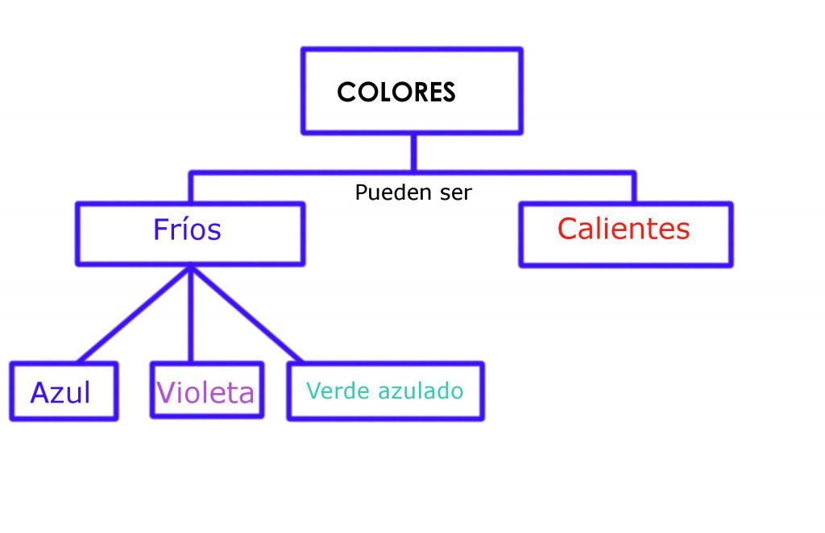

Son un conjunto de herramientas, que permiten lograr resultados positivos en el aprendizaje facilitando el proceso de memorización y estudio. Entre las mas comunes encontramos:
Subrayar con colores
Releer
Mapas conceptuales
Resumen
¿ QUÉ SON LAS TÉCNICAS DE ESTUDIO?

Slide 3

1
Antes de iniciar con el desarrollo de una guía de estudio o de una clase virtual sincrónica utilice un lenguaje positivo que motive a su hijo(a) a continuar con su proceso de aprendizaje. Realice afirmaciones como:
“Eres muy inteligente”
“Tu puedes”
“Cuenta conmigo”,
“Juntos lo lograremos”.

Slide 4

X
Designe un espacio adecuado para el desarrollo de las actividades y vigile permanentemente la postura del niño(a) en el momento de desarrollar las actividades, tenga en cuenta que si se realiza en condiciones desfavorables como espacios de poca iluminación, en la cama o frente al televisor su hijo(a), experimentara cansancio, distracción y abandonara las actividades rápidamente.
2
✓

Slide 5


3
Sugiérale al niño (a) que realice la lectura de la guía en voz alta
Verifique que su hijo comprendió el tema de las guías propuesto por las docentes en cada una de las asignaturas. Realizándole preguntas que le permitan identificar si tiene claridad de las actividades que debe desarrollar.

Slide 6


Si usted y su hijo (a) no comprenden algún enunciado o tema, no se desespere, ni tampoco incremente su tono de voz (gritos), le recomendamos que realice contacto con la docente e investigue por diferentes fuentes el tema (libros, paginas web) realizando un resumen del tema.
4

Slide 7

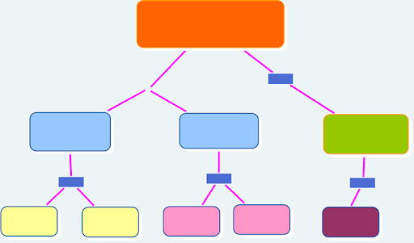

Identifique cual es la técnica que mas se le facilita realizar a su hijo y con cual mejora los procesos de comprensión de las actividades académicas.
Facilítele los recursos para la implementación de las técnicas seleccionadas por el estudiante por ejemplo resaltadores, lapiceros, regla y colores
5
Resumir
Mapa conceptual
Subrayar

Slide 8

Existen técnicas que resultan ser más utilizadas por algunos niños que por otros, ya que esto depende de las competencias del niño, de su personalidad, de su edad, del contexto y del tema de aprendizaje.
NO SE TRATA DE ESTUDIAR MÁS, SINO DE ESTUDIAR MEJOR
6

Slide 9
https://www.redacademica.edu.co/file/20121/download?token=OBXmwa0d
http://cybertesis.unmsm.edu.pe/bitstream/handle/cybertesis/8281/Gonzales_ae.pdf?sequence=1&isAllowed=y
Bibliografía

